Slide 1
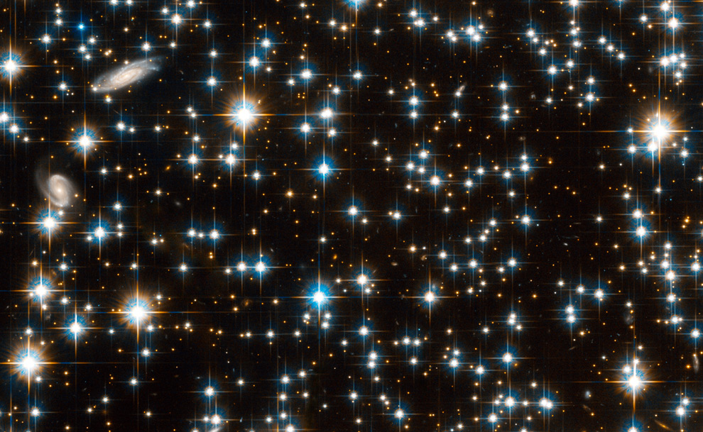
第七章 恒 星
天文学

Slide 2
恒星大观园
20世纪天文学最重大成就----认识恒星的诞生、成长、死亡
—赫罗图——能源——重元素产生
恒星并非“恒定不动”
恒星----五颜六色反映温度有高有低
恒星光度----绝对星等
恒星大小不一，质量不等：“巨人”和“侏儒”——胖织女与瘦牛郎 HR 237 天狼乙
＞1800R⊙ 0.0073R⊙
成双成对的星----双星和聚星
客星----新星和超新星
致密星---白矮星、中子星和黑洞
恒星集团----星团
星际花园----星云
普通天文学

Slide 3
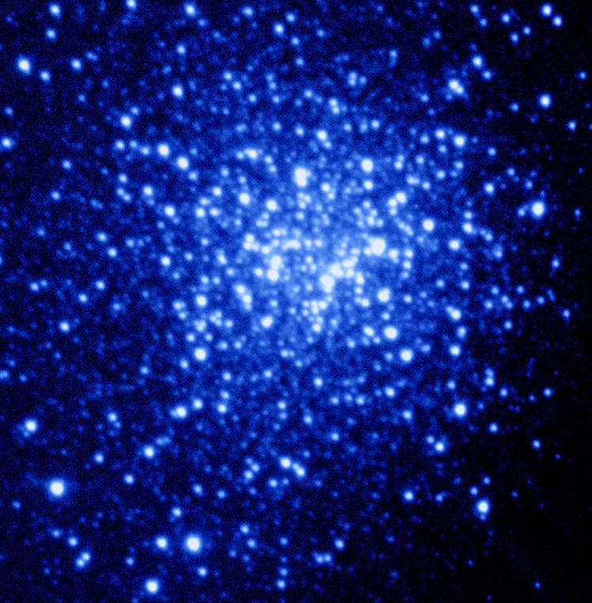
§7.1 恒星物理方法
一、电磁辐射
人们获得天体信息的渠道主要有四种：
电磁辐射 (electromagnetic radiation)
宇宙线 (cosmic rays)
中微子 (neutrinos)
引力波 (gravitational wave)
其中电磁辐射是其中最为重要的一种。
普通天文学

Slide 4
二、恒星的绝对星等
1. 恒星的光度和亮度
光度L (luminosity)：天体在单位时间内辐射的总能量，是恒星的固有量。
亮度E (brightness)：在地球上单位时间单位面积接收到的天体的辐射量。
视亮度的大小取决于三个因素：天体的光度、距离和星际物质对辐射的吸收和散射。
普通天文学

Slide 5
2. 绝对星等M (absolute magnitude)
天体位于10 pc 距离处的视星等，它实际上反映了天体的光度。
对同一颗恒星：
E₁₀/E_{d} = (10/d ) ⁻²
M－m =－2.5 log(E₁₀/E_{d}) = 5－5 log d (pc)
对不同的恒星：
M₁－M₂ =－2.5 log (L₁/L₂)
M－M⊙=－2.5 log (L/L⊙)
其中L⊙= 3.86×10³³ ergs⁻¹, M⊙= 4.75^{m}
距离模数 (distance modulus) ：m−M
d = 10^{(m−M+5)/5}
普通天文学

Slide 6
光度与绝对星等之间的关系
10,000
−5.25
100
−0.25
光度L/L⊙
1
+4.75
绝对星等M
0.01
+9.75
0.0001
+14.75
普通天文学

Slide 7
恒星世界丰富多彩，恒星之间的光度差别非常大：光度大的超巨星如天津四，它的绝对星等大约为-7.2等，其光度比太阳强6万倍。而光度小的矮星，例如天狼星的伴星是一个白矮星，它的绝对星等为11.5等，光度不及太阳的万分之一。
光度最大的恒星比太阳约强10⁶倍；
光度最小的恒星只有太阳的10⁻⁶
普通天文学

Slide 8
§7.2 恒星的一般性质
普通天文学
一、恒星的位置
1.恒星的球面位置
确定恒星的球面位置通常使用的是天球坐标系，两个参数是恒星的 赤经α和赤纬β。给出这些参数的天文资料是“星表”和“星图”。

Slide 9
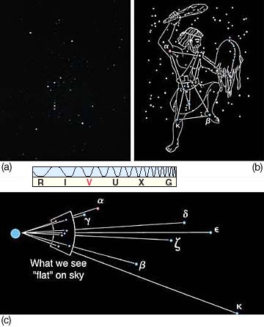
2.恒星的距离及其测定
测量距离的重要性
我们肉眼只能知道恒星在天球上的投影的位置。
两颗挨得很近的恒星，实际上在纵深方向上可能离得非常遥远，远的暗的星也就可能比近的实际上更亮！
普通天文学

Slide 10
测量距离是天文学研究中最基本的问题。
不知道恒星的距离就不能确定恒星空间的真实分布、运动速度、大小和质量、发射电磁波的真实强度，等等。
普通天文学

Slide 11
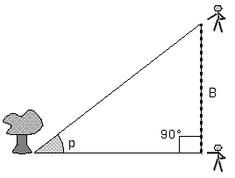
(1) 三角视差法
利用三角法测量恒星的距离
基线越长，可测量的恒星距离越远。
D = B/sinρ
普通天文学

Slide 12
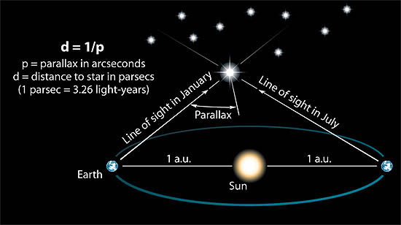
周年视差 (annual parallax)
以地球轨道半长径作为基线测量恒星的距离。
周年视差是恒星相对于地球轨道半长径所张的夹角。
普通天文学

Slide 13
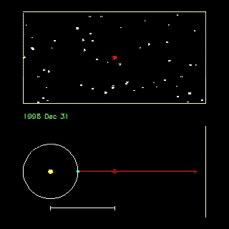
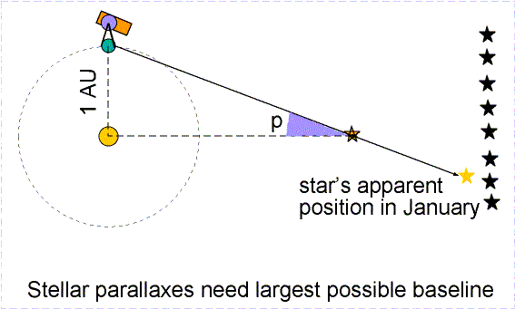
怎么测量周年视差?
通过测量天体在天球上（相对于遥远的背景星）相隔半年位置的变化而测得。
In 1837 W. Struve measuredα Lyrae’s （织女星） parallax to be 0''.125 (0''.121)
普通天文学

Slide 14
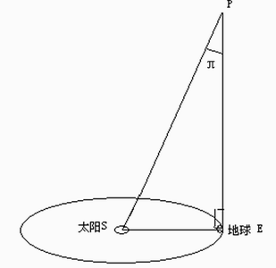
秒差距 (parsec)
恒星的距离通常以秒差距 (parsec, 简写为pc) 或光年 (light year) 作为单位。
令a = 1 AU 为平均日地距离（1天文单位），r为恒星的距离，则
1 秒差距是周年视差为1″的天体的距离。
1 秒差距 (pc) = 3.086×1018厘米 (cm)
= 3.26光年 (ly) = 206265天文单位 (AU)
普通天文学

Slide 15
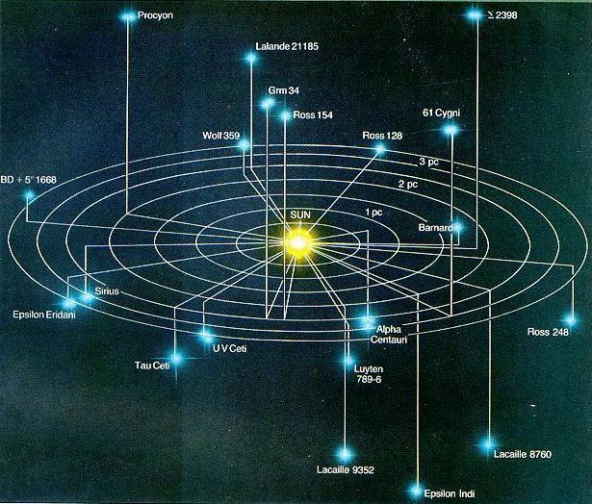
Barnard巴纳德星π = 0.55″
r = 1.8 pc (6.0 ly)
最近的恒星
α Centauri Proxima
半人马座比邻星
π = 0.76″
r=1.3 pc（4.3 ly）
普通天文学

Slide 16
天体的距离
太阳 1.5亿千米（8.3光分）
比邻星(离太阳最近的恒星) 1.3pc（4.3光年）
天狼星 2.64pc（6.9光年）
牛郎星 5.14pc（16.8光年）
织女星 8.12pc（26.5光年）
太阳到银心距离 8.5kpc（27727光年）
银河系半径 25kpc（81550光年）
大麦哲仑云 50kpc（16万光年）
M31（仙女座大星云） 725kpc（220万光年）
室女星系团 16Mpc（52百万光年）
普通天文学

Slide 17
普通天文学

Slide 18
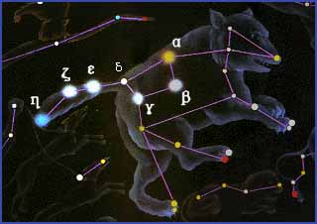
北斗七星的距离（光年）
大熊α75
大熊β 62
大熊γ75
大熊δ 65
大熊ε62
大熊ζ 59
大熊η 108
普通天文学

Slide 19
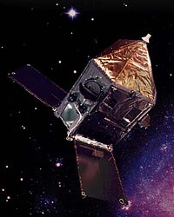
限制
由于受到地球大气扰动的影响，周年视差的精确测量受到限制。
地面望远镜的角分辨本领一般不超过0.01″
Hipparcos卫星（1989年8月发射）
的角分辨率达到0.001″，
测量了约100万颗恒星的距离。
三角测距法通常只适用于近距离（≤30−500 pc）的恒星。
恒星的周年视差都小于1″
普通天文学
Notes:
19
http://wwwhip.obspm.fr/hipparcos/SandT/hip-SandT.html
利用VLBA技术射电观测分辨率可望达到0.1毫角秒，三角测距可达10kpc.

Slide 20
普通天文学
（2）分光视差法
利用恒星光谱中某些谱线的强度比和绝对星等的线性经验关系，即由测定一些谱线对的强度比求绝对星等，进而求出距离。
M=m+5-5lgr

Slide 21
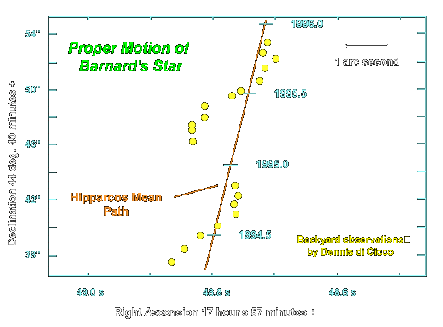
1. 恒星的自行 (proper motion)
二、恒星的运动参数
恒星在天球上的视运动(apparent motion)有两种成分：地球和太阳的运动引起的相对运动和恒星的真实视运动。后者称为恒星的自行，代表恒星在垂直于观测者视线方向上的运动。
普通天文学

Slide 22
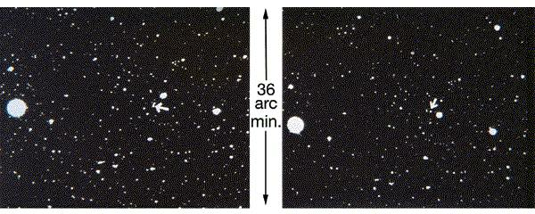
自行(arcsec/yr) = 横向速度 (transverse velocity)/距离
自行大的恒星通常是近距离恒星，但自行小的恒星并不一定是远距离的。
Barnard星是具有最大自行的恒星，在22年内自行达227'' (10.3''/yr) →横向速度= 88 km/s
普通天文学

Slide 23
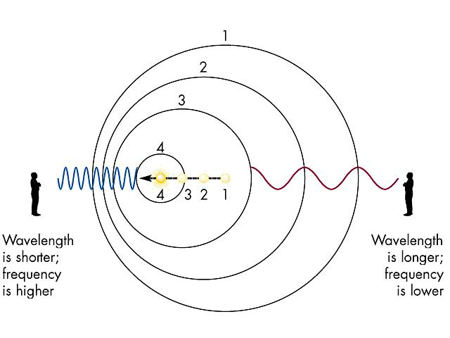
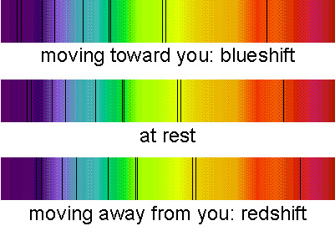
2.视向速度
Doppler谱线位移 (Doppler shift)
由于辐射源在观测者视线方向上的运动而造成接收到的电磁辐射波长或频率的变化。
远离（接近）观测者辐射源发出的电磁辐射波长变长（短），称为谱线红移（蓝移）。
普通天文学

Slide 24
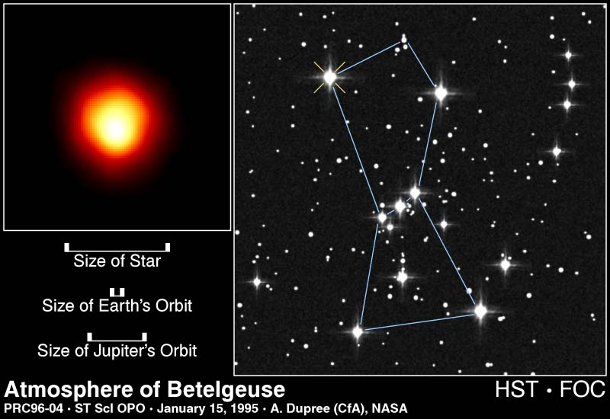
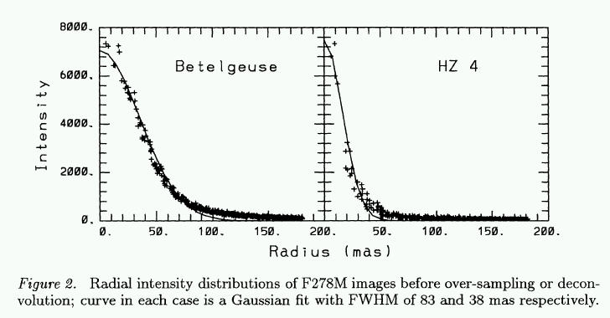
三、 恒星大小的测定
(1) 方法
直接测量
Direct imaging (HST)
Betelgeuse's radius is 630 times that of the Sun
Radial intensity distribution
普通天文学
Notes:
24
For direction imaging and other methods, see http://spiff.rit.edu/classes/phys440/lectures/size/size.html
For speckle interferometry, http://op.ph.ic.ac.uk/speckle/speckle.html
Speckle imaging involves the collection of a large number of short (~few ms) exposures of the astronomical object of interest which, unlike conventional astronomical images, retain diffraction limited information. From these the average power spectrum and average bispectrum are calculated and, after calibration by a reference source which removes the effects of atmospheric turbulence - along with telescope aberrations, the object Fourier spectrum can be extracted and Fourier inverted to obtain an image.

Slide 25
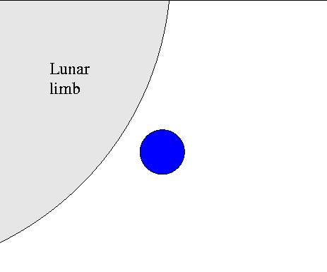
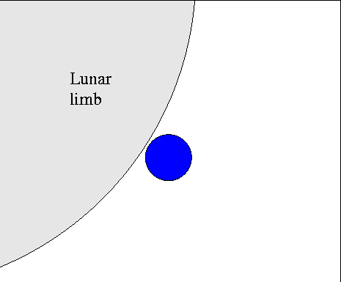
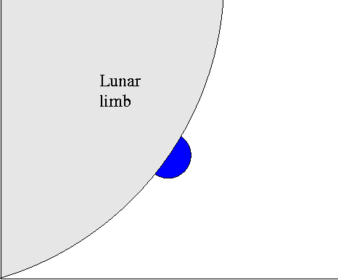
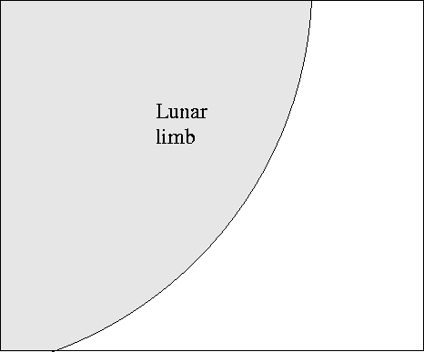
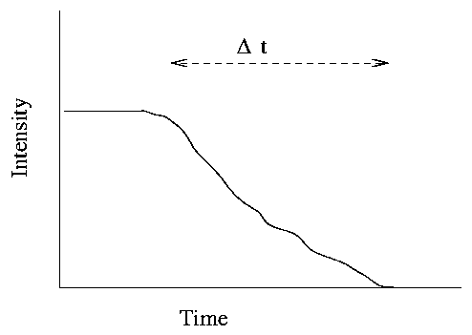
直接测量
掩食法 Lunar occultation, Eclipsing binaries
普通天文学

Slide 26
间接测量法
根据Stefan-Boltzmann定律，恒星的光度 L= 4πR²σT⁴, 通过测量恒星的光度L和表面温度T就可以得到它的半径R
其中 R⊙ = 7×10¹⁰ cm, T⊙ = 5770 K。
普通天文学

Slide 27
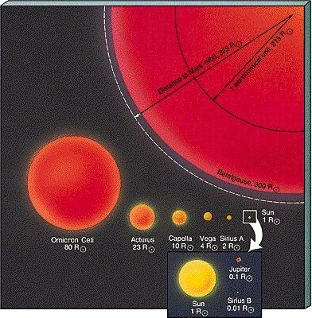
根据恒星体积的大小可以把它们分成以下几类：
超巨星 (supergiant stars) R ~100-1000 R⊙
巨星 (giant stars) R ~10-100 R⊙
矮星 (dwarf stars) R ~ R⊙
恒星的大小分布为：
从10⁻⁵ R⊙ (中子星)
到10³ R⊙ (超巨星)
普通天文学
Notes:
27
Hertzsprung定义了巨星和矮星。由于巨星光度高而数量少， Hertzsprung把它们形象地比喻为鱼中之鲸。

Slide 28
四、恒星的质量
普通天文学
单个恒星质量很难测定，除了太阳外，其他恒星只有双星系统的成员在适当的条件下才能从轨道运动直接测出。

Slide 29
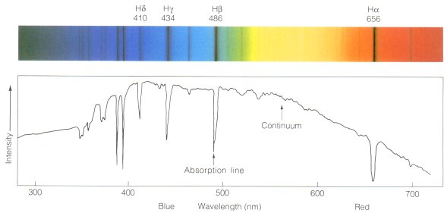
§7.3 恒星的光谱和赫罗图
一、恒星光谱 (stellar spectrum)
1.典型的恒星光谱由连续谱和吸收线构成。
普通天文学

Slide 30
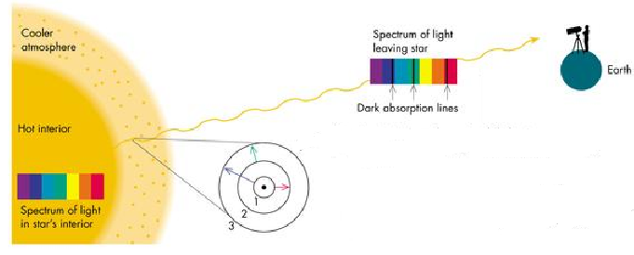
2. 恒星光谱的形成
恒星的连续谱来自相对较热、致密的恒星内部。
吸收线来自较冷、稀薄的恒星大气。
普通天文学

Slide 31
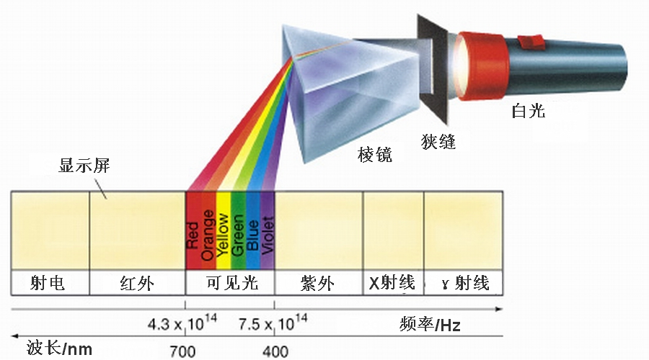
3. Harvard光谱分类
普通天文学
Notes:
31
Annie J. Cannon. A member of the Harvard College Observatory for almost 50 years, Cannon classified the spectra of several hundred thousand stars. Today she is recognized as the founder of modern spectral classification.

Slide 32
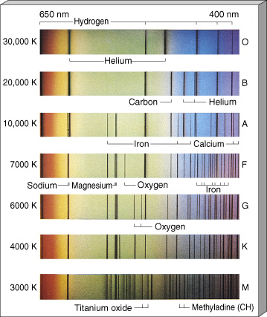
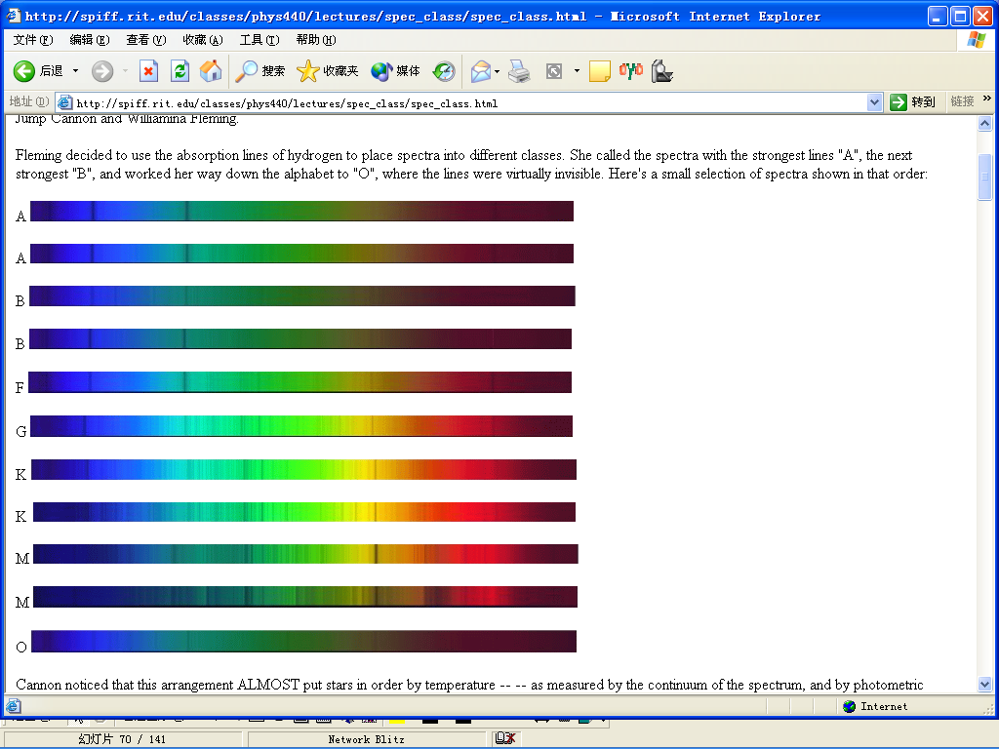
根据恒星光谱中Balmer线的强弱，恒星的光谱首先被分成从A到P共16类。
后来经过调整和合并，按照温度由高到低的次序，将恒星光谱分成O, B. A, F, G, K, M七种光谱型(spectral type)。
每一种光谱型可以继续分为0−9十个次型。
太阳的光谱型为G2.
Oh, Be A Fine Guy (Girl), Kiss Me!
普通天文学

Slide 33
恒星的颜色与表面温度
我们的祖先很早就注意到恒星有颜色不同，如心宿二星取名为“大火”即指出它是火红色，又如注意到天狼星为白色，参宿四为黄色，参宿五为蓝色等。为什么会有不同的颜色呢？这是由于它们的表面温度不同。我们生活中有这样的体会，火炉里的煤刚开始燃烧时看上去是红色的，随着炉火的温度逐渐升高，火焰呈现黄色，随后是白色，到最旺时，火焰就呈现兰色的光芒，原来炽热发光的天体颜色反映了它的温度。
普通天文学

Slide 34
普通天文学
如红色的心宿二表面温度大约是3000度(K)，我们的太阳是黄色的，表面温度约5700度，白色的织女星表面温度约10000度左右。有些天体发射不可见的光，温度也可能很高，比如致密的中子星发射大量的X射线，中子星的表面温度高达1500万度。

Slide 35
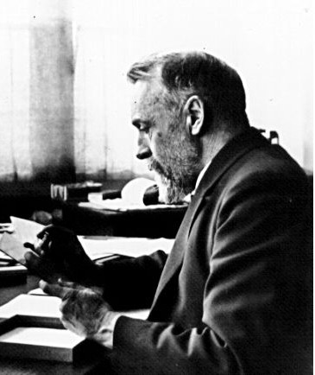
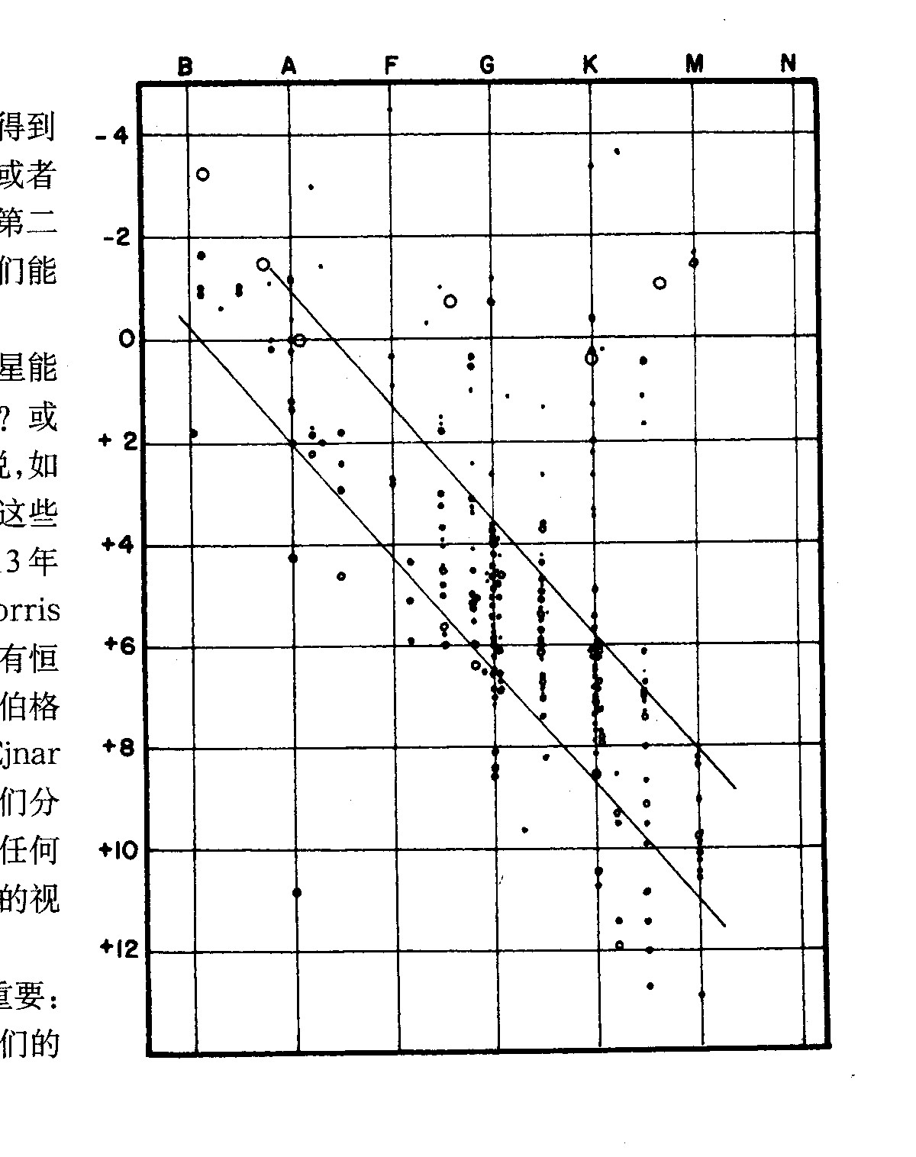
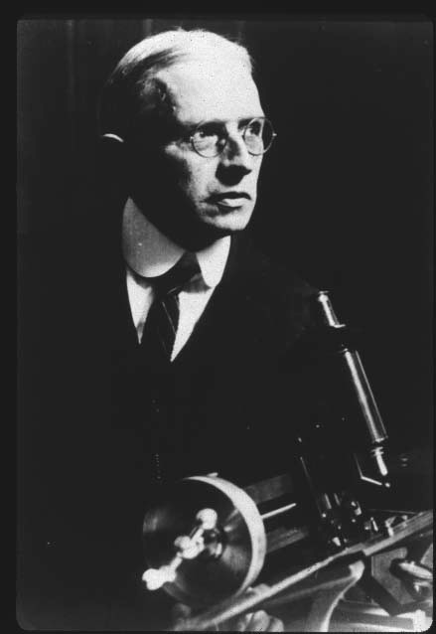
二、赫罗图(H-R diagram)
由丹麦天文学家E. Hertzsprung（1911年）和美国天文学家H. R. Russell（1913年）创制的恒星的光度 - 温度分布图
E. Hertzsprung
赫罗图的横坐标也可用恒星的光谱型、色指数，纵坐标也可用恒星的绝对星等表示 。
H. R. Russell
普通天文学

Slide 36
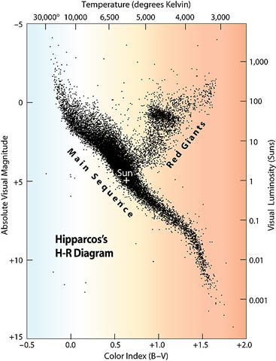
Hipparcos卫星测量的恒星的赫罗图
普通天文学

Slide 37
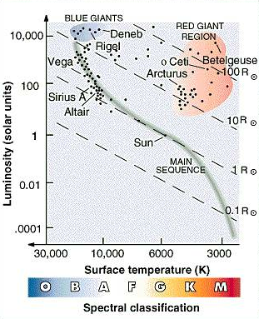
天空100颗最亮的恒星在赫罗图上的分布
普通天文学

Slide 38
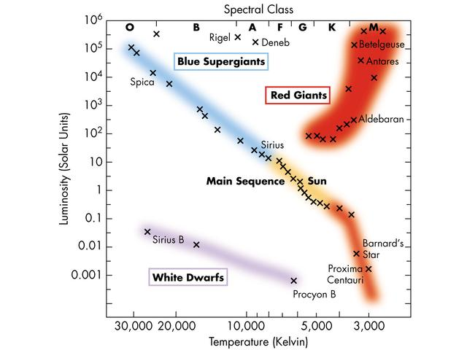
恒星在赫罗图上的分布特征
主序星
蓝超巨星
红巨星
白矮星
普通天文学

Slide 39
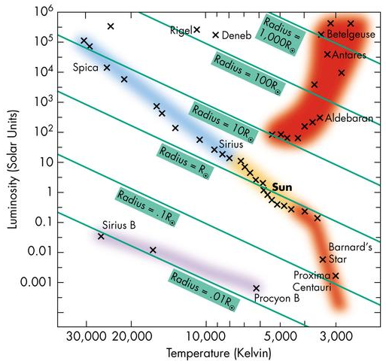
赫罗图上的等半径线
M－M⊙＝－2.5 log (L/L⊙) ＝－5 log (R/R⊙)－10 log (T/T⊙)
即 log (R/R⊙) ＝ 8.47－0.2 M－2 log T
超巨星
巨星 半径R
主序星
白矮星
普通天文学

Slide 40
普通天文学
三、主序星
恒星质量分布：~ 0.1M⊙≤M≤ ~100 M⊙
（褐矮星）
密度分布: 10⁻⁶ gcm⁻³（超巨星）
→1.4 gcm⁻³（太阳） →10⁶ gcm⁻³（白矮星）

Slide 41
主序星的质光关系：
L ~ M ²⁻⁴
（对L>L⊙,指数约为4；对L<L⊙,指数约为2.8)
主序星的质量-半径关系：
R ~ M ^{0.5-1}
普通天文学

Slide 42
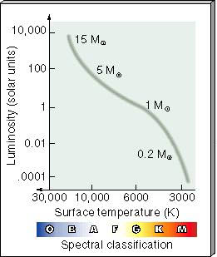
不同质量的恒星在H-R图上的分布
恒星的质量决定了恒星在H-R图上的位置。
高质量的恒星明亮且高温，位于主序带的上部。
低质量的恒星黯淡且低温，位于主序带的下部。
普通天文学

Slide 43
习 题
1. 一颗恒星比1等星亮200倍，求该星的星等值。
m=-2.5lgE
2.一颗星的视星等m=6^{m},距离r=100pc，求它的绝对星等。
m=M-5+5lgr
3. 若恒星的距离接近了40%，问它的星等改变了多少？若它远离同样的数值呢？ m=M-5+5lgr
普通天文学

